Slide 1
Untersuchung des Einflusses von Ausreißern auf die Prognosegenauigkeit von Feinstaubkonzentrationen
Bachelorarbeit, Davin Ahn
Notes:
Guten Tag, meine Damen und Herren. Ich freue mich, Ihnen heute meine Abschlussarbeit mit dem Titel 'Untersuchung des Einflusses von Ausreißern auf die Prognosegenauigkeit von Feinstaubkonzentrationen' zu präsentieren. In meiner Arbeit habe ich mit verschiedenen Algorithmen die Änderungen der Prognosemodellsleistung untersucht.

Slide 2
Agenda
1. Einleitung 2. Methoden 3. Ergebnisse & Diskussion 4. Fazit & Ausblick
Notes:
Der Inhalt meiner Präsentation sind in vier Abschnitte unterteilt: Einleitung, Methoden, Ergebnisse & Diskussion sowie Fazit & Ausblick
In der Einleitung werde ich erläutern, was von meiner Arbeit erwartet werden kann und die Grundlagen für die Untersuchung des Einflusses von Ausreißern vorgestellt werden.

Slide 3
Einleitung
Zweck dieser Arbeit
Die Zunahme des Umweltmonitoring-Bedarfs
Häufige Verursachung der Ausreißer beim Messen der Umweltstoffe durch Kostengünstige Sensoren
Die Wichtigkeit der Zeitreihendaten
den Einfluss von Ausreißern
die Entwicklung vertieftes Verständnisses für verschiedene Algorithmen
den Beitrag zur Empfehlung in einer konkreten Forschungssituation
Notes:
Der Zweck meiner Arbeit besteht aus drei Hauptideen.
Erstens, das steigende Interesse der Menschen an Umwelt führt zu einem wachsenden Bedarf an Umweltmonitoring.
Zweitens kostengünstige Sensoren können, die auch in Entwicklungsländern eingesetzt werden können, dabei helfen, Feinstaubkonzentrationen zu überwachen und vorherzusagen. Allerdings treten bei der Verwendung solcher Sensoren häufig Ausreißer auf.
Drittens, obwohl sich die meisten Leute für Foto-, Video- oder Textdaten interessieren, ist Zeitreihendaten im Bereich von Big Data wichtiger. Zum Beispiel spielt die Zeitreihendaten in der Industrie bei der Automatisierung eine wichtige Rolle. Durch die Analyse von Zeitreihendaten können wir viel mehr Wert ziehen.
Zusammenfassend zielt meine Arbeit darauf ab, den Einfluss von Ausreißern zu untersuchen,
und durch diese Untersuchung kann man ein vertieftes Verständnis für die hier verwendeten Algorithmen entwickeln.
Schließlich kann die Arbeit mit dieser gründlichen Analyse in einer konkreten Forschungssituation eine Empfehlung für den besten Algorithmus abgeben.

Slide 4
Einleitung
Zeitreihendaten
Merkmale
Nach Zeit sortiert
Werte miteinander korreliert
Muster
Trend
Saisonalität
Zyklus
zufällige Schwankung
Notes:
Bevor ich die Methoden vorstelle, die ich in dieser Arbeit verwendet habe, beschreibe ich erst die Grundlagen zu dieser Arbeit.
Die erste Grundlage ist die Zeitreihe
Eine Zeitreihe ist eine Folge von Messungen, die in regelmäßigen Zeitintervallen durchgeführt werden. Somit kann eine Zeitreihe als eine Reihe aufeinander folgender Momente definiert werden.
Die besonderen Merkmale von Zeitreihendaten bestehen darin, dass sie nach „Zeit“ sortiert und
aufeinander folgende Werte miteinander korreliert sind.
Da Zeitreihendaten zeitabhängig sind, gibt es ein zeitliches Muster.
Traditionell werden Zeitreihendaten in Trend, Saisonalität, Zyklus und zufällige Schwankung kategorisiert.

Slide 5
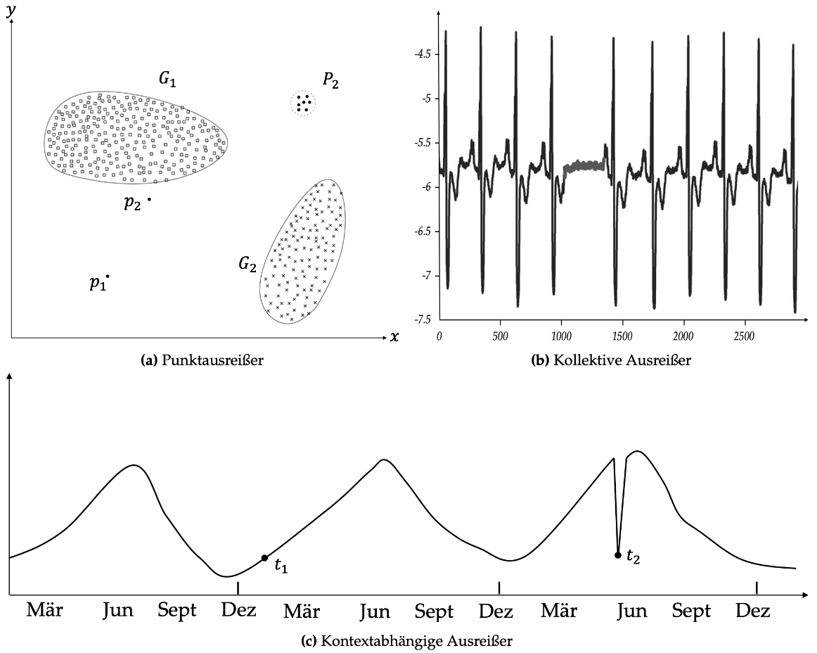
Einleitung
Ausreißer
Punktausreißer
Kollektive Ausreißer
Kontextabhängige Ausreißer
$$P_{3}$$
Notes:
Die zweite Grundlage ist die Ausreißer. Ausreißer können in drei Typen eingeteilt werden. Punktausreißer, Kollektive Ausreißer und Kontextabhängige Ausreißer
Da es in meiner Arbeit um Feinstaubdaten geht, beschreibe ich die kontextabhängige Ausreißer.
Wenn ein bestimmter Datenpunkt in einem bestimmten Kontext anomal ist, wird er als kontextabhängige Ausreißer bezeichnet. Dieser Datenpunkt kann in einem bestimmten Kontext
einen kontextabhängigen Ausreißer sein,
in einem anderen Kontext jedoch als normal gelten.

Slide 6
Agenda
1. Einleitung 2. Methoden 3. Ergebnisse & Diskussion 4. Fazit & Ausblick
Notes:
In der zweiten Abschnitt werde ich beschreiben, worauf wir uns konzentrieren, welche Methoden wir verwandet haben und was der Unterschied zwischen dieser Arbeit und anderen Arbeiten ist.

Slide 7
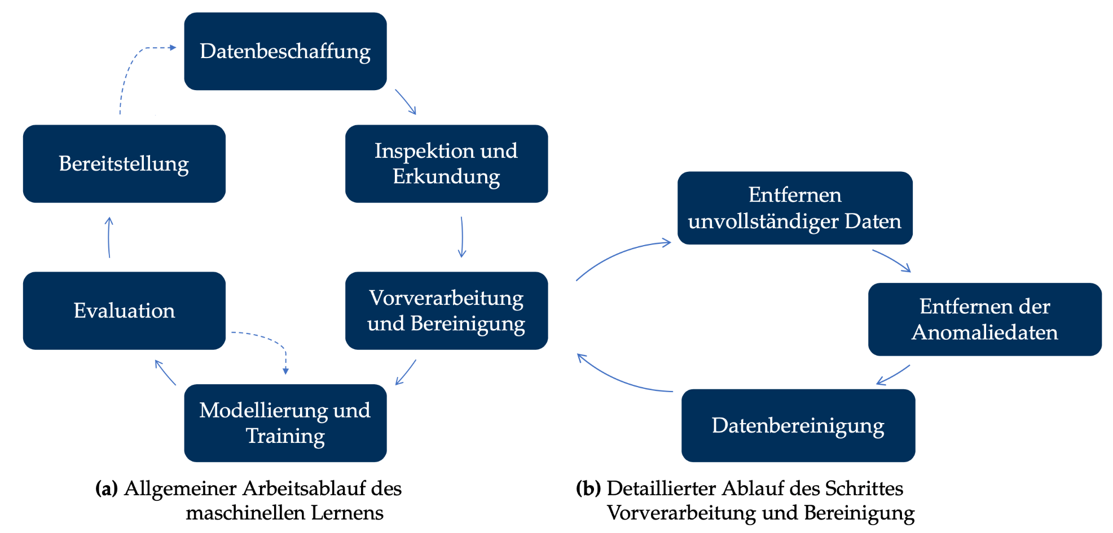
Methoden
Modellierung der Feinstaubkonzentration
Notes:
Ich beschreibe erst, worauf wir uns konzentrieren.
Abbildung (a) zeigt den allgemeinen Ablauf des maschinellen Lernens.
Der erste Schritt ist die Datenbeschaffung. Hier wird die Daten mit Sensoren gesammelt.
Im zweiten Schritt ‚Inspektion und Erkundung‘ werden unabhängige Variablen, abhängige Variablen und Datentypen von Variablen untersucht.
Anschließend werden diese Daten vorverarbeitet und bereinigt. Dieser Schritt ist der wichtigste Teil dieser Arbeit. Wenn man sich diesen Schritt etwas genauer ansieht,
kann man ihn in solche Schritte unterteilen.
In diesem ersten Unterschritt entfernt man die unvollständigen Daten. Wenn beispielsweise eine Variable von mehreren Variablen in einem Datei keinen Wert hat, werden diese Daten in diesem Teilschritt entfernt. In der folgenden Teilschritt werden Ausreißer mit verschiedenen Ausreißererkennungsalgorithmen entfernt. Dieser Unterschritt ist der Schlüsselschritt für diese Arbeit. Danach werden die Daten bereinigt.
//Ein Beispiel hierfür ist die Neuordnung von Indizes, weil sie aufgrund der entfernten Daten nicht kontinuierlich geworden sind.
Zurück zur Abbildung links, der folgende Schritt ist „Modellierung und Training“. Hier wird ein Modell zur Vorhersage von Feinstaub erstellt und dieses Modell durch den vorverarbeiteten Datensatz trainiert.
Danach bewerten wir die Leistung dieses Modells. Wenn die Leistung nicht so gut ist wie erwartet, kann dieser Prozess zum vorherigen Schritt zurückkehren und den vorherigen Schritt noch mal durchführen.
Im letzten Schritt wird das Modell bereitgestellt. Wenn jedoch Eine Situation vorliegt, in der das Modell aufgrund des kritischen Problems erst noch weiter aktualisiert werden muss, kann es in die ersten Schritt zurückkehren.

Slide 8
Methoden
Verwandte Algorithmen
Algorithmen für Ausreißererkennung
Statistik-basiert
Cluster-basiert
Dichte-basiert
Interquartile Range
z-Score Filter
K-Means Clustering
Local Outlier Factor
Isolation Forest
Durch statistische Maße nach Datenpunkten zu suchen, die von restlichen Daten abweichen.
Datenpunkte zu gruppieren, und die Zugehörigkeit beobachten.
Datenpunkte anhand der Dichte zu identifizieren
[Joachim Hammer, Mike Stonebraker, Oguzhan Topsakal : THALIA: Test Harness for the Assessment of Legacy Information Integration Approaches, technical report, 2004]
Notes:
In dieser vorliegenden Arbeit werden insgesamt fünf Algorithmen verwendet. Diese fünf Algorithmen kann man nach ihrem Grundkonzept in drei Typen unterteilen. Statistik-, cluster- und dichtebasiert.
In statistikbasierten Algorithmen gibt es zwei Algorithmen, die ich in dieser Arbeit verwendet habe. Interquartile Range und z-Score Filter.
//Das Konzept der statistik-basierte Algorithmen zur Ausreißererkennung ist es, nach Datenpunkten zu suchen, die signifikant von der Verteilung der restlichen Daten abweichen. Hierbei werden statistische Maße wie Mittelwert, Standardabweichung oder Quantile genutzt.
In clusterbasierten Algorithmen gibt es einen Algorithmus, der K-Means Clustering heißt.
//Die cluster-basierte Ausreißererkennungsalgorithmen basieren auf der Idee, dass Ausreißer in einem Datensatz sich von den anderen Datenpunkten dadurch unterscheiden, dass sie keine klare Zugehörigkeit zu einem Cluster aufweisen oder sich weit von den Clustern entfernt befinden.
In dichtebasierten Algorithmen gibt es zwei Algorithmen. Local Outlier Factor und Isolation Forest.
//Die dichte-basierte Ausreißererkennungsalgorithmen identifizieren Ausreißer anhand der Dichte von Daten in einem Datensatz. Die Daten, die in Bereichen mit geringer Dichte liegen oder in Gruppen mit niedriger Dichte, werden als Ausreißer betrachtet.

Slide 9
Methoden
Verwandte Arbeiten
Vielzahl von Arbeiten zu Ausreißeranalyse
Kein Vergleich der Algorithmenfamilien
verwandte Algorithmen | [JYK20] | [MKPT20] | [SJLD15] | [AO22] | [WD16] | [LIPJ21] | [HZZ+13] | [DF13] | Diese Arbeit
Statistik-basiert | ✓ | ✓ | ✗ | ✗ | ✗ | ✗ | ✗ | ✗ | ✓
Cluster(Distanz)-basiert | ✗ | ✗ | ✓ | ✓ | ✓ | ✓ | ✗ | ✗ | ✓
Dichte-basiert | ✗ | ✗ | ✗ | ✗ | ✗ | ✗ | ✓ | ✓ | ✓
Notes:
Die Notwendigkeit dieser Arbeit kann durch einen Vergleich der folgenden acht Papers rationalisiert werden.
Es gibt schon viele Arbeiten, in der die Analyse der Ausreißer durchgeführt werden.
Aber wie man unter der Tabelle verstehen kann, wurde kein Fall bisher beschrieben, in dem Ausreißer mithilfe von Algorithmen mit unterschiedlichen Eigenschaften erkannt und die Unterschiede zwischen ihnen verglichen und analysiert wurden. Daher wird in meiner Arbeit das Einfluss der Ausreißer unter Zuhilfenahme von statistik-, cluster- und dichtebasierten Algorithmen untersucht.
//Wenn jedoch solche Vergleiche und Analysen durchgeführt werden, können die Ergebnisse dazu beitragen, das Verständnis für die Stärken und die Schwächen eines jeden Algorithmus zu verbessern und in weiterführenden Arbeiten eine fundierte Entscheidung zu treffen.

Slide 10
Agenda
1. Einleitung 2. Methoden 3. Ergebnisse & Diskussion 4. Fazit & Ausblick
Notes:
Im nächsten Abschnitt werde ich zeigen, erst mit welchen Datensätzen die Forschung durchgeführt wurde, mit welcher Evaluationsmetrik verwendet wurde und welche Ergebnisse erhalten wurden.

Slide 11
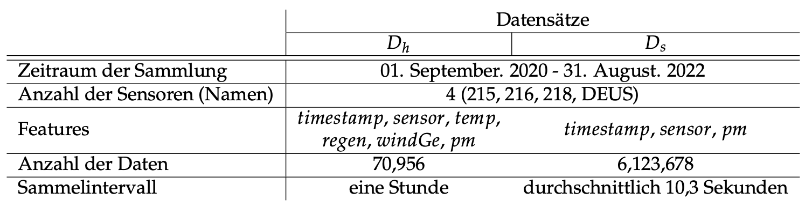
Ergebnisse & Diskussion
Datensätze
DEUS-Projekt
Modelleinflüsse: Regen, Temperatur und Windgeschw. als ausreißerfrei angenommen
Ausreißer nur in Feinstaubmessung gesucht
Notes:
Die in dieser Arbeit verwendete zwei Feinstaubdatensätze haben wir aus einem Projekt
DEUS genommen.
Die Eigenschaften dieser beiden Datensätze sind in der Tabelle dargestellt.
Für beide Datensätze sind der Datenerhebungszeitraum und die verwendeten Sensoren gleich. Der Unterschied besteht in der Anzahl der Features und der Datenmenge. Dh hat die Daten stündlich und Ds hat die Daten im Durchschnitt alle 10,3 Sekunden gesammelt.
Das für diese Datensätze verwendete Verfahren besteht darin, zunächst die in Ds vorhandenen Daten nach Sensoren zu unterteilen. Danach wird Ds mit entfernten Ausreißern auf Studengranularität aggregiert, weil das in dieser Arbeit verwendete Modell einen stündlich verfeinerten Datensatz erfordert. Schließlich wird der auf Stundengranularität aggregierte pm-Wert von Ds den pm-Wert von Dh ersetzt.
Man kann sich vielleicht fragen, warum Ausreißer in anderen Features außer dem pm nicht erkannt wurden.
Weil alle Features des Datensatzes außer dem pm als ausreißerfrei beurteilt werden,
wird nur das Feature pm zur Ausreißererkennung verwendet.
Schließlich wird der bereinigte Datensatz in einen Trainingssatz und einen Testsatz aufgeteilt.

Slide 12
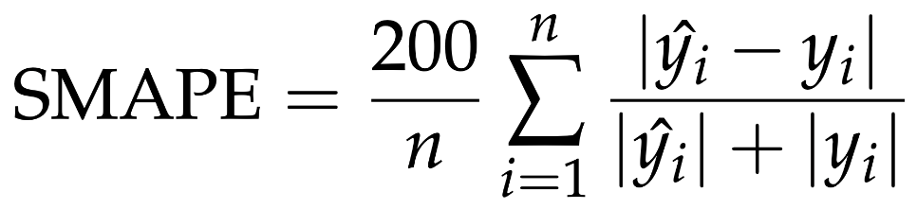
Ergebnisse & Diskussion
Symmetric Mean Absolute Percentage Error (SMAPE)
Entwicklungsumgebung
 | Verwandte Umgebung
Jupyter Notebook | Google Colab
CPU | Intel(R) Xeon(R)
RAM | 12 GB
Python Version | 3.8.16
Notes:
Die in dieser Arbeit verwendete Metik für die Evaluation ist Symmetric Mean Absolute Percentage Error
Diese Metrik berechnet den durchschnittlichen absoluten Prozentfehler zwischen den vorhergesagten und den tatsächlichen Werten. Das bedeutet, dass der vorhergesagte Wert und der tatsächliche Wert relativ verglichen werden und das Ergebnis in Prozent ausgedrückt wird. Ein niedriger SMAPE-Wert deutet auf eine hohe Prognosegenauigkeit hin, während ein hoher Wert auf eine geringe Genauigkeit hinweist.
Die unten stehende Tabelle zeigt die Entwicklungsumgebung, die ich während meiner Arbeit genutzt habe.

Slide 13
Ergebnisse & Diskussion
Evaluation mit der Metrik SMAPE
ungefiltert
Algorithmus | SMAPE_Validierung(%)
 | Sensoren |  |  |  | Statistik
 | 215 | 216 | 218 | DEUS | AVG | Diff.
- | 55.15 | 56.76 | 57.02 | 54.98 | 55.98 | 0.00
gefiltert
Algorithmus | SMAPE_Validierung(%)
 | Sensoren |  |  |  | Statistik
 | 215 | 216 | 218 | DEUS | AVG | Diff.
iForest | 53.25 | 53.81 | 54.60 | 52.58 | 53.56 | -2.42
IQR | 53.36 | 54.54 | 54.21 | 53.13 | 53.81 | -2.17
z-Score | 53.13 | 54.50 | 54.81 | 54.45 | 54.22 | -1.76
K-Means | 54.51 | 56.97 | 56.37 | 55.36 | 55.80 | -0.18
LOF | 55.15 | 56.84 | 57.05 | 55.12 | 56.04 | +0.06
Alle Algorithmen außerhalb LOF Algorithmus haben positive Ergebnisse resultiert.
Notes:
Das Ziel dieser Arbeit ist es, den Einfluss von Ausreißern in Feinstaubmessdaten auf die Genauigkeit eines Prognosemodells zu untersuchen. Dazu wurde ein mit fünf Algorithmen bereinigter Datensatz als Trainingsdaten für das Prognosemodell verwendet und mit der SMAPE-Metrik ausgewertet. Die Ergebnisse dieser Arbeit sind in Tabelle dargestellt.
Die Ergebnisse zeigen, dass Ausreißererkennungsalgorithmen wie iForest, IQR, z-Score und k-means einen positiven Effekt auf die Leistung des Modells haben, während der LOF-Algorithmus einen ganz kleinen negativen Einfluss hat.
Unter diesen fünf Algorithmen hat der iForest zu der besten Verbesserung bei der Erkennung von Ausreißern geführt. Die Ausreißerentfernung hat die Leistung des Modells um -2,42 % im Vergleich zum bestehenden Modell verbessert.
Unter IQR und z-Score schnitt IQR etwas besser ab. Dies kann daran liegen, dass IQR auf dem Quartil besiert, und daher ist er ein robuster Algorithmus für die schiefen Datenverteilung, während der z-Score auf dem Mittelwert basiert und bei seiner Berechnung leicht durch Ausreißer beeinflusst werden kann.
Die Ergebnisse von K-Means- und LOF-Algorithmen erkläre ich in der nächsten Folie mit den Abbildungen.

Slide 14
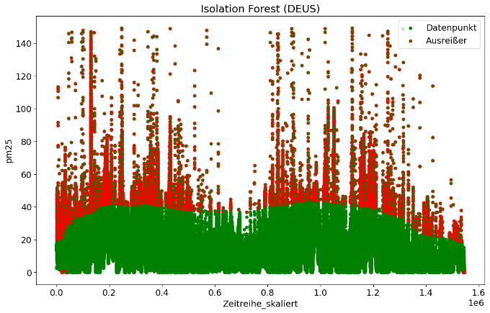
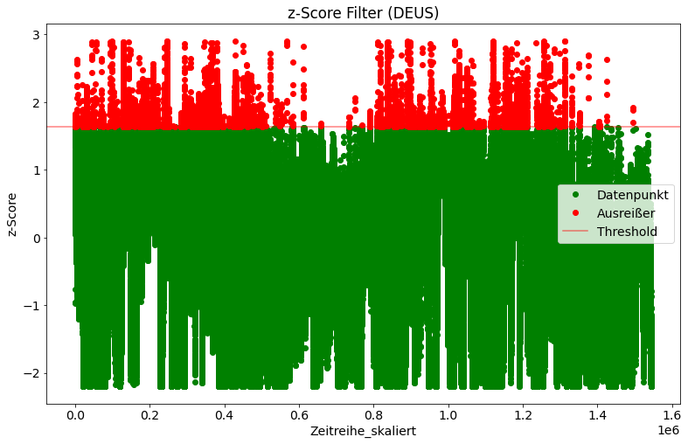
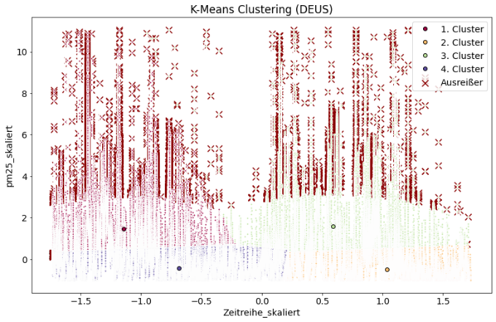
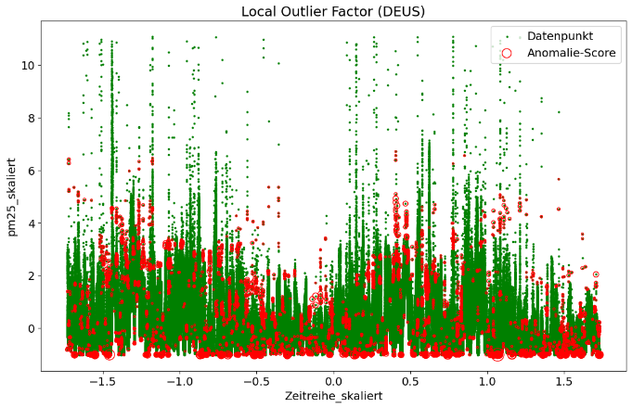
Ergebnisse & Diskussion
Notes:
Das negative Ergebnis des LOF-Algorithmus ist wahrscheinlich darauf zurückzuführen, dass zu viele signifikante Datenpunkte entfernt wurden, wie in der vierten Abbildung gezeigt wird. Dies ist die Haupt-Eigenheit des LOF-Algorithmus, der Datenpunkte entfernt, die niedriger als die durchschnittliche Dichte eines Bereiches sind, obwohl sie sich in einem dichten Bereich befinden. Im Gegensatz dazu entfernen andere Algorithmen nur Daten aus Bereich mit geringer Dichte.
Der K-Means-Algorithmus ist auch weniger effektiv als die iForest-, IQR- und z-Score-Algorithmen, da er einige Daten entfernt hat, die in dichten Bereichen vorhanden sind und einige Daten nicht entfernt hat, die als Ausreißer betrachtet werden.
//Zusammenfassend zeigen die Ergebnisse dieser Arbeit, dass das Entfernen von Ausreißern mit bestimmten Algorithmen wie iForest, IQR, z-Score und k-means die Leistung von Prognosemodellen auf Basis von Feinstaubmessdaten verbessern kann.

Slide 15
Agenda
1. Einleitung 2. Methoden 3. Ergebnisse & Diskussion
4. Fazit & Ausblick
Notes:
Dieser Abschnitt zieht Schlussfolgerungen aus dieser Arbeit und liefert Ideen für zukünftige Arbeiten.

Slide 16
Fazit & Ausblick
Fazit
Die erfolgreiche Ausreißerentfernung beeinflusst die Leistung des Lernmodells.
Es wird erwartet, die Ergebnisse in dieser Arbeit zum Bereich ‚Anomalie Erkennung‘ beizutragen.
Einschränkungen dieser Arbeit
in einer besseren Hardware
Ausblick
den optimalen Wert für die Hyperparameter einzusetzen
erweiterte Algorithmen zu verwenden
Notes:
Abschließend lässt sich sagen, dass die erfolgreiche Entfernung von Ausreißern eine entscheidende Rolle bei der Verbesserung der Genauigkeit von Prognosemodellen spielt. Die in dieser Arbeit präsentierten Ergebnisse können zum besseren Verständnis der Auswirkungen von Ausreißern auf die Leistung von Lernmodellen beitragen und erleichtern die Auswahl geeigneter Ausreißererkennungsalgorithmen.
Es gibt aber bei dieser Arbeit eine Einschränkung, die Hardware. Manchmal gab es bei der Implementierung eine Überschreitung der verfügbaren Arbeitsspeicher-Kapazität. Diese Einschränkung kann man z. B. mit dem High Performance Computing-System der TU Dresden überwunden werden.
Wenn man mindestens die Einschränkung der niedrigen Rechner-Leistung überwinden kann, kann man mit diesem Rechner einige noch komplexere Algorithmen durchführen. Beispielsweise hat ein Paper (Automatic Hyperparameter Tuning Method for Local Outlier Factor, with Applications to Anomaly Detection) einen neuen Algorithmus vorgeschlagen, der das beste Hyperparameter für LOF findet. Für diesen Algorithmus benötigt man einen besseren Hardware.
Oder ein anderes Paper(Extended Isolation Forest) hat einen erweiterten Isolation Forest vorgeschlagen.

Slide 17
Untersuchung des Einflusses von Ausreißern auf die Prognosegenauigkeit von Feinstaubkonzentrationen
Bachelorarbeit, Davin Ahn
Vielen Dank für Ihre Aufmerksamkeit
Notes:
Zusammenfassend zeigt diese Arbeit, dass die Anwendung von Ausreißererkennungsalgorithmen bei der Vorhersage der Feinstaubkonzentration einen positiven Effekt hat. Es gibt jedoch noch weitere Möglichkeiten, die Leistung weiter zu verbessern. In der Zukunft könnten und sollten weitere Untersuchungen durchgeführt werden, um Schritt für Schritt die besten Algorithmen für diese Art von Problemen zu bestimmen und um die Leistungsfähigkeit von bereits vorhandenen Algorithmen weiter zu erhöhen.
Vielen Dank für Ihre Aufmerksamkeit.

Slide 18
단일 도시에 있는 많은(1000)명의 심장 박동 데이터가 있다고 상상해 봅시다. 예를 들어 BPM은 5분마다 기록됩니다. 모든 사람의 전체 평균 BPM은 80이고 1%와 99% 백분위수는 30과 180입니다.
일반적인 예외는 사람의 심장 박동 값이 30보다 작거나 180보다 높은 경우입니다. 20 또는 230과 같습니다. 정상인 값의 예는 50(매우 이완됨) 또는 150(운동 중)일 수 있습니다.
그러나 1000명 모두의 평균이 한 시간 간격 동안 150BPM이라면 이는 집단적 이상 현상입니다. 개별적으로는 괜찮지만 모든 사람이 동시에 운동할 가능성은 거의 없습니다!
아침 5시에 사람의 BPM이 150이면 상황에 따라 이상할 가능성이 있습니다. 값은 일반적으로 괜찮지만 사람이 한밤중에 운동을 할 가능성은 거의 없습니다! 여기서 컨텍스트는 시간입니다.
또는 우리가 그 사람의 상태에 접근할 수 있고 상태 == '휴식 중'이고 BPM이 150인 경우, 이는 하루 중 시간에 관계없이 컨텍스트 이상(컨텍스트가 개인의 상태임)이기도 합니다.

Slide 19
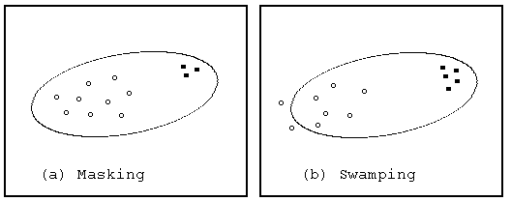
Masking- und Swampingproblem

Slide 20
Einleitung
Zeitreihendaten
Merkmale
Nach Zeit sortiert
Werte miteinander korreliert
Muster
Trend
Saisonalität
Zyklus
zufällige Schwankung
Notes:
Bevor ich die Methoden vorstelle, die ich in dieser Arbeit verwendet habe, beschreibe ich erst die Grundlagen zu dieser Arbeit.
Eine Zeitreihe ist eine Folge von Messungen, die in regelmäßigen Zeitintervallen durchgeführt werden. Somit kann eine Zeitreihe als eine Reihe aufeinander folgender Momente definiert werden.
Die besonderen Merkmale von Zeitreihendaten bestehen darin, dass sie nach „Zeit“ sortiert und
aufeinander folgende Werte miteinander korreliert sind.
Da Zeitreihendaten zeitabhängig sind, gibt es ein zeitliches Muster.
Traditionell werden Zeitreihendaten in Trend, Saisonalität, Zyklus und zufällige Schwankung kategorisiert.
Trend ist Veränderungen über einen längeren Zeitraum, die nicht in einem regelmäßigen Muster wiederholt werden. Die oben zwei Abbildungen zeigen fallende bzw. steigende Trends.
Saisonalität tritt auf, wenn eine Zeitreihe von saisonalen Faktoren wie der Jahreszeit oder dem Wochentag beeinflusst wird. Die Saisonalität stellt ein Muster dar, das sich gemäß einem regelmäßigen Zyklus wiederholt, und weist immer eine feste und bekannte Frequenz auf, wie z. B. Jahreszeit oder Wochentag.
In der dritten Abbildung gibt es Muster, die sich jedes Jahr wiederholen.
Man kann dann sich fragen, was diese andere Schwankungen in dieser Abbildung sind. Die sind ein anderes Muster von Zeitreihen, das Zyklus heißt.
Zyklus ist ein weiteres klassifiziertes Muster, das sich in Wellenform ohne regelmäßigen Zyklus und ohne feste Frequenz wiederholt. Diese Muster weisen typischerweise Schwankungen von zwei oder mehr Jahren auf. Die dritte Abbildung zeigt einige saisonale Muster, bildet aber auch die drei große Wellen über einen langen Zeitraum ab.
Zufällige Schwankungen sind, wie in der vierten Abbildung dargestellt, andere Unregelmäßigkeiten als Trend, Saisonalität und Zyklus.

Slide 21
Einleitung
Ausreißer
Punktausreißer
Kollektive Ausreißer
Kontextabhängige Ausreißer
$$P_{3}$$
Notes:
Die zweite Grundlage ist die Ausreißer. Ausreißer können in drei Typen eingeteilt werden.
Wenn ein beliebiger Datenpunkt in Bezug auf die übrigen Daten als anomal betrachtet wird, wird er als Punktausreißer bezeichnet. Dies ist die einfachste Art von Ausreißer. Beispielsweise sind in Abbildung (a) die Punkte p1 und p2 sowie die Punkte im Bereich P3 Punktausreißer, da sie außerhalb der Grenzen des normalen Bereichs liegen.
Wenn eine Kollektion verwandter Datenpunkte in Bezug auf den gesamten Datensatz anomal ist, werden diese Punkte als kollektive Ausreißer bezeichnet. Ein einzelner Datenpunkt für sich genommen ist vielleicht kein Ausreißer, aber was im Zusammenspiel mit anderen Daten geschieht, kann er ein Ausreißer sein. Abbildung (b) ist ein Beispiel einer menschlichen Elektrokardiogramm-Ausgabe. Der rote Kasten weist die Ausreißer auf, da die gleichen Werte ungewöhnlich lange vorhanden sind.
Wenn bestimmte Datenpunkte in einem bestimmten Kontext anomal sind, werden sie als kontextabhängige Ausreißer bezeichnet. Diese Datenpunkte können in einem bestimmten Kontext kontextabhängige Ausreißer sein, in einem anderen Kontext jedoch als normal gelten. Abbildung (c) zeigt ein Beispiel für kontextabhängige Ausreißer in Zeitreihendaten, die die monatlichen Temperaturen in einer Region zeigen. Eine Temperatur für die Zeit t1 kann im Winter normal sein, aber dieselbe Temperatur wäre im Sommer eine Ausreißer.
Da es in meiner Arbeit um Feinstaubdaten geht, konzentrieren wir uns auf kontextabhängigen Ausreißer.

Slide 22
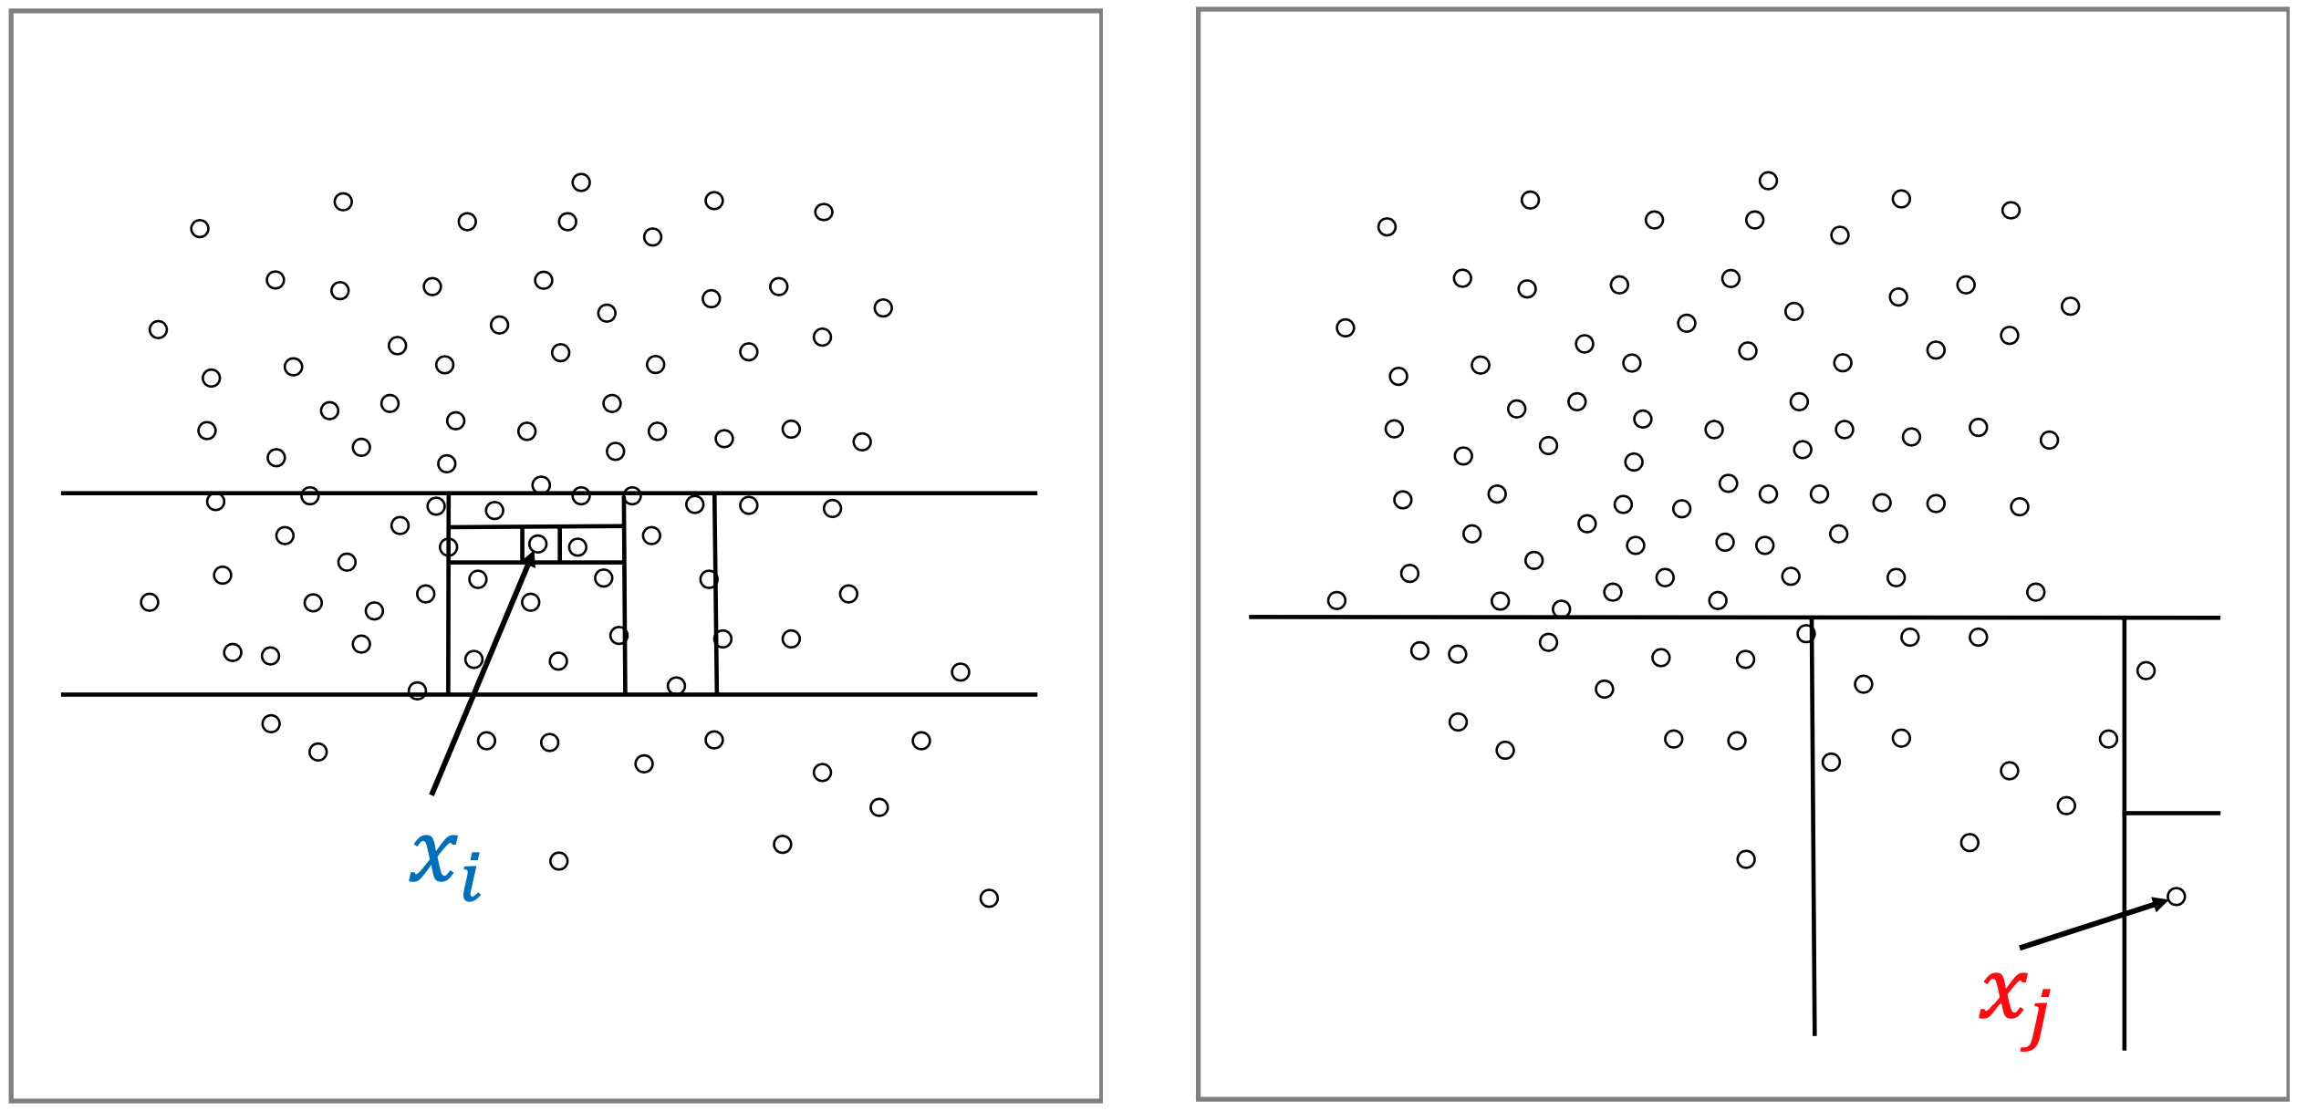
Isolation Forest

Slide 23
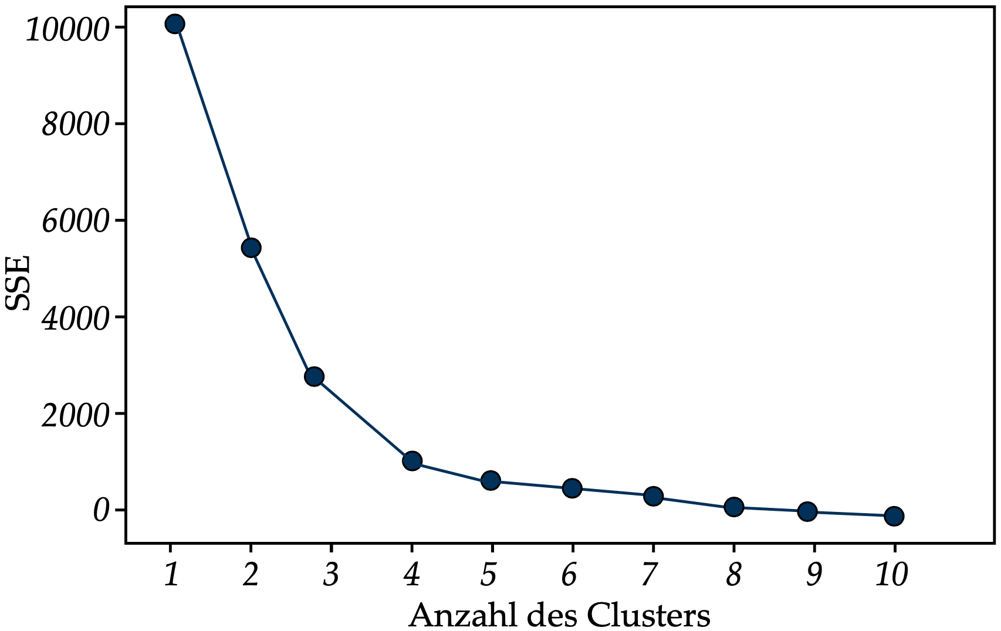
Elbow-Methode

Slide 24
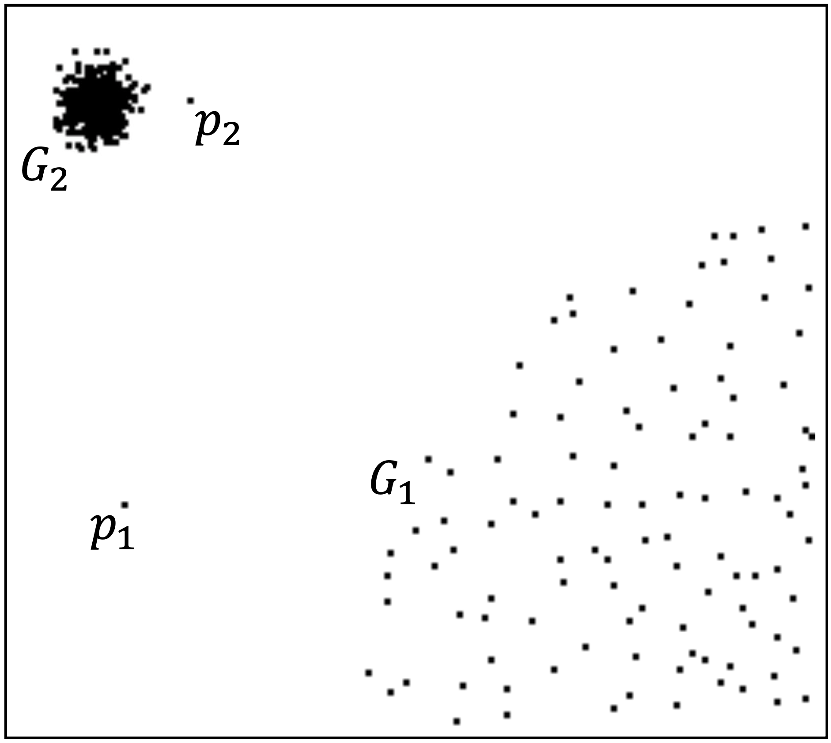
Local Outlier Factor

